Slide 1
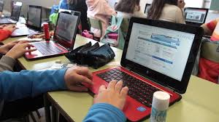

Curso de iniciación
E-Dixgal
17/10/2019 CFR LUGO
Relator: Diego Sal Julio

Slide 2

Para comezar…
Un pensamento de Albert Einstein:
“Loucura é facer o mesmo unha
e outra vez esperando obter
resultados diferentes”

Slide 3
Partindo da frase anterior e dos 4 factores:
Fenda dixital
Aprendizaxe
Medio rural
Sociedade
Xorde a necesidade da alfabetización dixital na escola!

Slide 4

Alfabetización dixital
Habilidade para localizar,
organizar, entender, analizar
e avaliar información
empregando a tecnoloxía dixital.

Slide 5

Fai tres anos…
No CEIP As Nogais plantexámonos
a inclusión no proxecto E-Dixgal tendo en conta que a alfabetización dixital é unha realidade.
Dende o principio, a resposta da comunidade educativa foi…

Slide 6


O proxecto E-Dixgal supón algo máis
que uns computadores…
Supón un gran cambio metodolóxico
e a introdución de novos contidos.
CAMBIO
Tempo
Paciencia

Slide 7
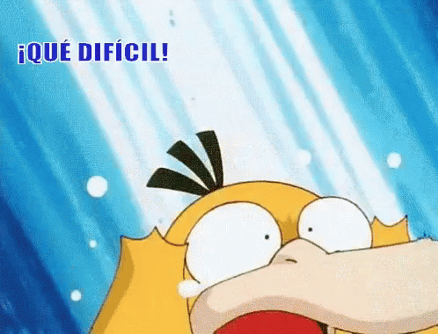
Todos os cambios son difíciles…
Pero pensade que se os homes e mulleres do Paleolítico non quixeran cambiar… NUNCA aparecería o Neolítico!
Vídeo “A árbore”

Slide 8
O PROXECTO E-DIXGAL:
4 COMPOÑENETES
EVA
FÍSICA
E-DIXGAL
SOPORTE
EDITORIAL

Slide 9
1.SOPORTE
Para as dúbidas, problemas ou formación…
Soporte Premium.
Unidade Atención a Centros.
CAFI/CFR.
Asesor/a Abalar.

Slide 10
2.PARTE FÍSICA
A FAMILIARIZACIÓNDO PROFESORADO E ALUMNADO
CÓ SOFTWARE E CÓ HARDWARE É FUNDAMENTAL.
Tempo
Paciencia
NON DESESPERAR!

Slide 11
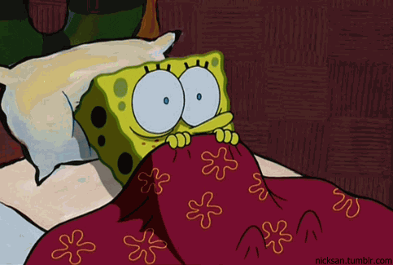

Importante!
O profesorado e o alumnado teñen que
coñecer o software e o hardware…
SEN MEDOS
E
SEN VERGOÑA!

Slide 12









Software: maqueta Abalar
Audacity: editor de sons.
Freemind: creación de mapas mentais.
Xournal: textos en capas.
Hotpotatoes: creación de test.
Xogos: xadrez, supertux…
Shutter: capturas de pantalla.
Epoptes: control do alumnado.
Tuxtype: coñecer o teclado.
LibreOffice: paquete ofimática.

Slide 13

Problema principal no software:
Que o alumnado coñeza máis
que o mestre/a.
Isto non ten que ser un problema…
Ao contrario, é algo positivo
para tod@s os membros.

Slide 14
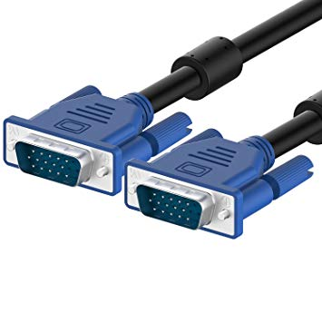

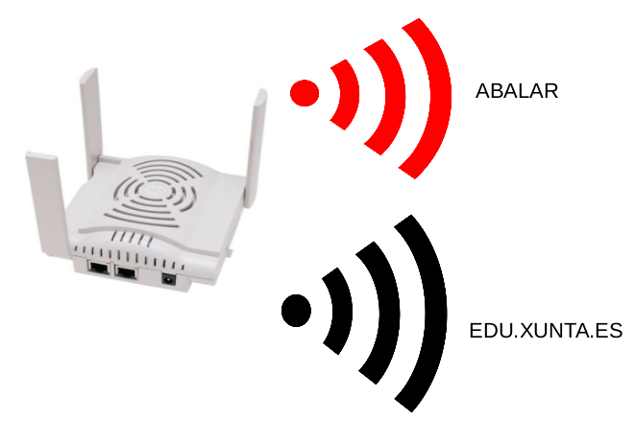
Principais problemas que podemos
atopar no hardware:
Cable VGA mal conectado.
Touchpad (rato computador).
Clonación equipos.
Fallo da rede wifi na aula.

Slide 15
Traballo na aula:
Tuxtype: coñecer o teclado.
Botóns do rato.
Explicación elementos writer.
Reprodución de textos.
Capturas de pantalla.
Redimensionar imaxes.
Pódese facer de xeito transversal ou na hora de libre configuración.

Slide 16

Aspecto importante!
Control do mestre sobre o alumnado.
Programa Epoptes.
Todo queda rexistrado no
servidor da Consellería.
Nas explicacións, baixa a tapa.

Slide 17




3.PARTE EDITORIAL
Proba, compara,
ata que che guste
e te sintas relaxad@...
Pero a libreta tamén existe!

Slide 18
4.Entorno Virtual de Aprendizaxe (EVA)
Características:
Varias funcións.
Manexo doado.
Espazo para que xordan novas aprendizaxes.
Recursos e tarefas.
Avaliación ponderada.
Engadir UD de calquer editorial.
Garda de ano en ano…¡se fas a copia
de seguranza!

Slide 19
4.Entorno Virtual de Aprendizaxe (EVA)
Traballo na aula (Actividades):
Tarefas de todos os tipos.(*)
Cuestionarios.
Talleres.
Glosarios.
Escolla.
Foros.
Banco de cuestións.
Xogos educativos.
*Comodidade para a corrección no PDF.

Slide 20

4.Entorno Virtual de Aprendizaxe (EVA)
Traballo na aula (Recursos):
Ficheiros.
URL (Ligazóns).
Carpetas.
Etiquetas.
Ferramenta de autor: creación de proxectos persoais. Repositorio.

Slide 21
Outros recursos para o traballo na aula:
CEIP Loreto: actividades interactivas
organizadas como reforzo ás explicacións.
Espazo Abalar: recursos para o profesorado
para distintas áreas e niveis.
Plataforma Agueiro: creación e difusión de
contidos de tipo dixital-escolar.
Air Pano: visualización de fotos e vídeos en 3D.
Web prensa escola: web adicada ao traballo
do xornal dun xeito dixital.

Slide 22
Outros recursos para o traballo na aula:
Scratch: programa para
a iniciación na programación.
Mblock: programación con robots.
Tinkercad: (Probando) programa de
deseño e creación de obxectos en 3D.
Kahoot: aplicación para a creación de test.

Slide 23
Alberto Royo, profesor de música de Educación Secundaria e autor do libro “Contra la nueva educación” propón unhas interesantes reflexións:
Non hai día que cuestione a miña forma de traballar.
Analizo o que erra e o que funciona e vou matizando.
Ensaio-erro.
Sempre chego á mesma conclusión:
Canto máis domino un tema, máis alternativas didácticas xorden. Polo tanto, debo seguir estudando para ensinar cada vez mellor.

Slide 24
VÍDEO “A TABLET”
Lembrades a frase do inicio
de Albert Einstein?
Comprobamos que temos que adaptarnos
a unha sociedade cambiante.
A escola non pode mirar para outro lado,
xa que debe formar futuros cidadáns.

Slide 25


Agora, expresade as vosas opinións
(positivas e negativas) sobre o visto hoxe.
Que vos pareceu?
Como vedes o E-Dixgal?
Como o podemos mellorar?

Slide 26


MOITAS GRAZAS
POLA ATENCIÓN E PARTICIPACIÓN!
Calquera cousa en que
vos poda axudar…
Contacto:
sal@edu.xunta.es

